Slide 1

Chapter 15 전자 메일

Slide 2
메일 시스템의 사용자 환경을 이해한다.
헤더, 메시지, MIME 같은 메일 내용의 구성을 이해한다.
일반적인 전자 메일의 시스템 구조를 파악하고, 동작 원리를 이해한다.
SMTP 프로토콜의 개념과 동작 원리를 이해한다.
POP 서비스의 개념과 동작 원리를 이해한다.

Slide 3
01 사용자 환경
02 시스템 구조
03 SMTP 프로토콜
04 POP 서비스

Slide 4
01 사용자 환경

Slide 5
전자 메일
전자 메일을 이용한 작업은 크게 메일 내용 편집, 수신한 메일 내용 보기, 메일 박스에 보관된 수신 메일 관리 등으로 나눔
메일 편집
메일 내용 읽기
수신 메일 관리
전달 여부 통지
메일 전달

Slide 6
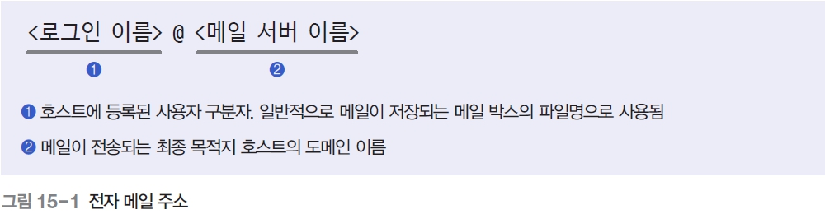
메일 처리 (1)
전자 메일 주소는 [그림 15-1]과 같이 특별한 형식으로 구성
수신한 메일을 읽는다는 것은 메일 박스에 저장된 내용을 사용자 화면에 표시해준다는 의미
두 가지 방법으로 처리
첫째는 메일 박스가 보관된 서버에 직접 로그인하여 메일 프로그램을 실행함으로써 메일을 확인하는 방법
둘째는 현재 보편적인 사용 방법으로, PC나 스마트폰으로 메일 서버에 보관된 메일을 다운로드하여 관리하는 방법

Slide 7
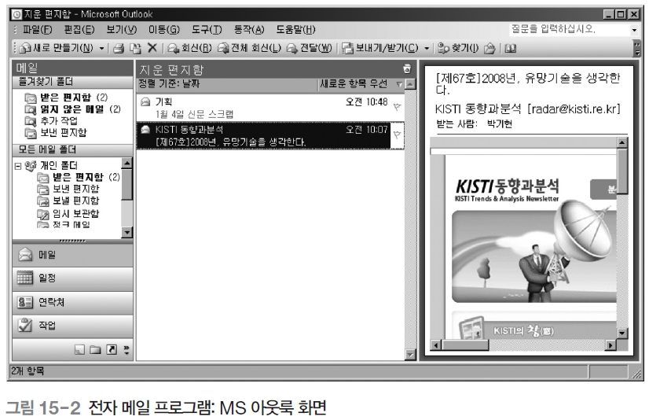
메일 처리 (2)
[그림 15-2]는 PC에서 MS 아웃룩 프로그램을 실행하여 수신한 메일을 관리하는 화면

Slide 8
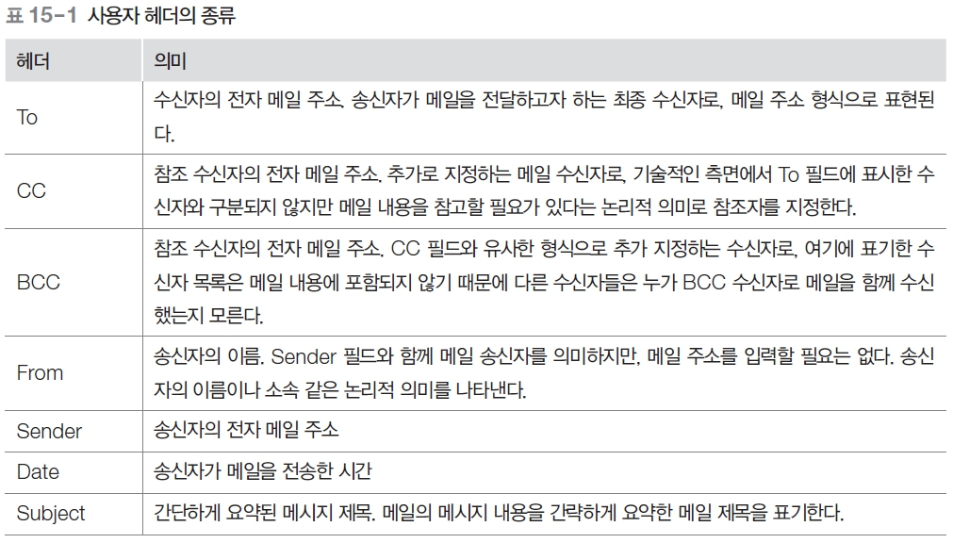
메일 형식
메일 내용은 ASCII 코드를 기반으로 한 텍스트 형식으로 정의되지만, 멀티미디어 데이터 사용이 일반화되면서 이를 수용하도록 기능이 확장
사용자 헤더는 ‘<헤더 이름>:<헤더 값>’ 형식으로 표현되며, 일반 사용자와 직접 관계되는 주요 헤더는 [표 15-1]

Slide 9
MIME (1)
7비트 형식의 ASCII 코드가 지원하지 않는 각국의 언어와 이진 데이터 형식의 실행 파일, 영상·음성 등의 데이터를 전송하려면 기능 확장이 반드시 필요
MIME은 이러한 필요성에 의해 도입되어 오늘날 전자 메일 환경에서 보편적으로 사용
MIME은 기존에 SMTP 프로토콜에서 사용하던 ASCII 기반의 메시지 형식을 그대로 유지하면서, 메시지 내용에 멀티미디어 데이터 인코딩 방법을 추가로 정의
송신자는 메일을 전송하기 전에 비-ASCII 데이터를 ASCII 데이터로 변환해야 하며, 수신자는 원래 형식으로 ASCII 데이터를 비-ASCII 데이터로 역변환해야 함

Slide 10
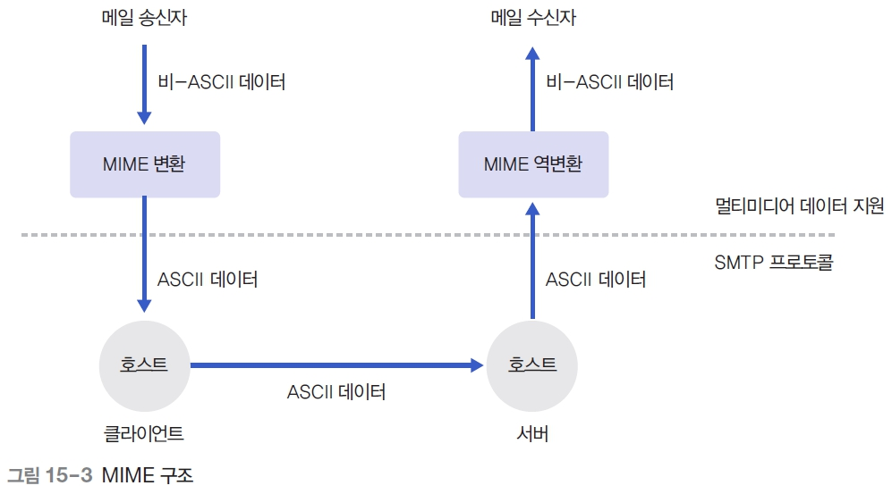
MIME (2)
MIME 구조

Slide 11
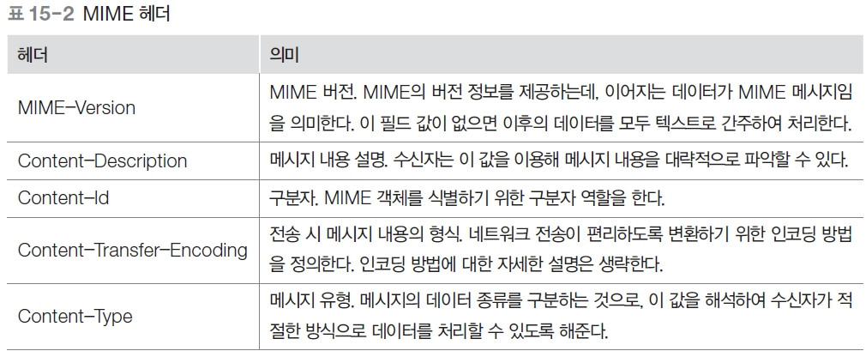
MIME (3)
MIME은 다양한 종류의 메일 메시지를 표현하기 위해 5개의 헤더 필드를 정의

Slide 12
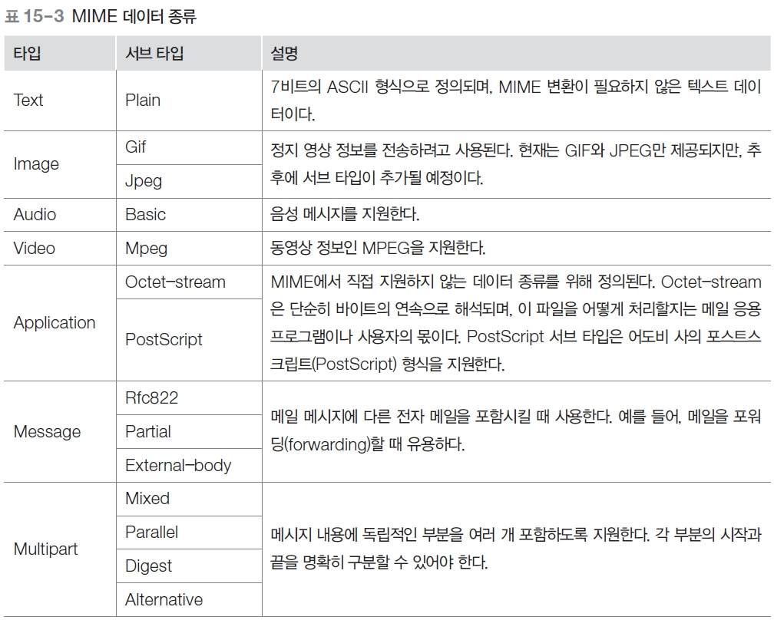
MIME (4)
메시지의 데이터 종류를 구분하기 위한 Content-type 필드는 타입과 서브 타입으로 나뉘며, ‘<타입>/<서브타입; 매개변수>’ 형식으로 표기

Slide 13
02 시스템 구조

Slide 14
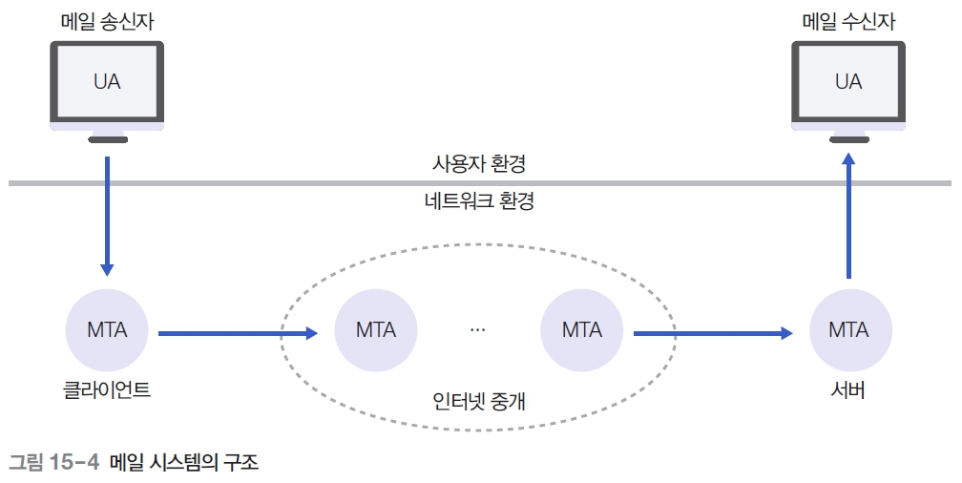
시스템 구조 (1)
전자 메일 시스템은 기능에 따라 사용자 환경과 네트워크 환경으로 구분
사용자 환경은 메일을 작성하고 수신하는 사용자 인터페이스 부분
네트워크 환경은 사용자 환경과 인터넷을 이용해 메일을 전달하는 부분

Slide 15
시스템 구조 (2)
사용자 환경
메일 내용을 읽고 편집하는 일을 담당하는 사용자 인터페이스
일반 용어로는 사용자 에이전트라 하며, PC에서 메일을 송수신하는 프로그램
네트워크 환경
네트워크 환경을 구성하는 메일 전송 에이전트는 인터넷에서 메일을 송수신하고 중개하는 기능을 담당

Slide 16
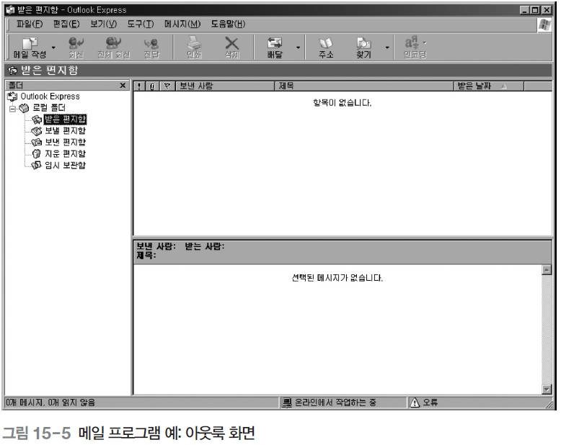
사용자 에이전트 (1)
사용자 에이전트는 메일을 송수신하기 위해 이용하는 프로그램
사용자 화면
초기의 메일 프로그램은 텍스트 위주의 환경만 제공하였으므로 사용하기 불편했지만, 현재는 그래픽 환경이 일반화
[그림 15-5]는 MS 아웃룩의 초기 화면으로, 현재는 수신한 메일이 없음

Slide 17
사용자 에이전트 (2)
메일 프로그램 입력 정보
메일을 송신하려면 몇 가지 정보를 UA에 입력해야 함
송신자의 메일 주소
수신자의 메일 주소
참조자의 메일 주소
메일의 메시지 헤더: 메일 제목
메일의 메시지 바디: 전송할 메일의 내용

Slide 18
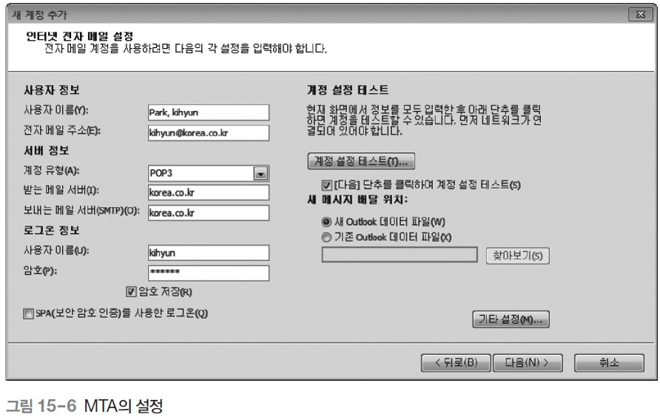
메일 전송 에이전트 (1)
MTA 정보 설정
PC나 스마트폰에서 전자 메일 프로그램을 사용하려면 MTA 클라이언트와 MTA 서버에 관한 초기화 설정을 해야 함
[그림 15-6]은 MS 아웃룩을 사용할 때 설정하는 값의 예

Slide 19
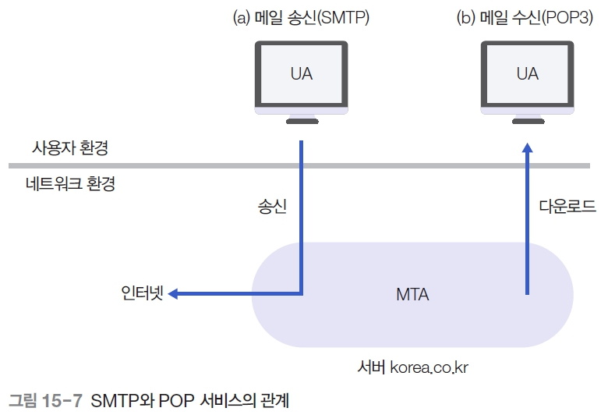
메일 전송 에이전트 (2)
SMTP와 POP 서비스의 관계
UA와 MTA를 연동하는 데 사용하는 SMTP와 POP 서비스 간의 관계는 [그림 15-7]과 같음

Slide 20
03 SMTP 프로토콜

Slide 21
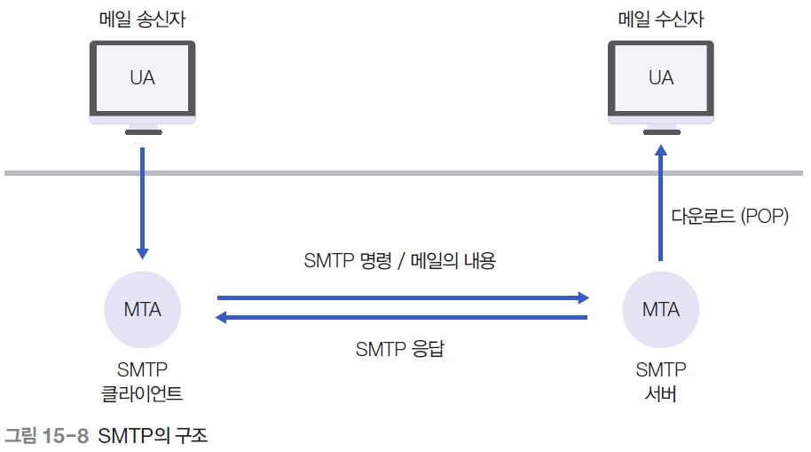
SMTP의 구조
SMTP는 메일을 전송하는 SMTP 클라이언트와 메일을 수신하는 SMTP 서버 사이의 데이터 전송에 대한 규칙을 다루며, 명령과 응답의 교환 과정을 통해 메일을 전달
SMTP 클라이언트는 메일 수신자로 지정한 하나 이상의 SMTP 서버에 메일을 전달
이를 위해 SMTP 서버에 대한 접근 가능성 확인, 서버와 연결 설정, 메일 전송이라는 단계를 순차적으로 진행

Slide 22
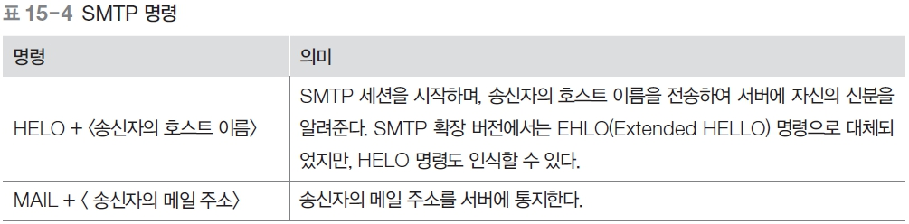
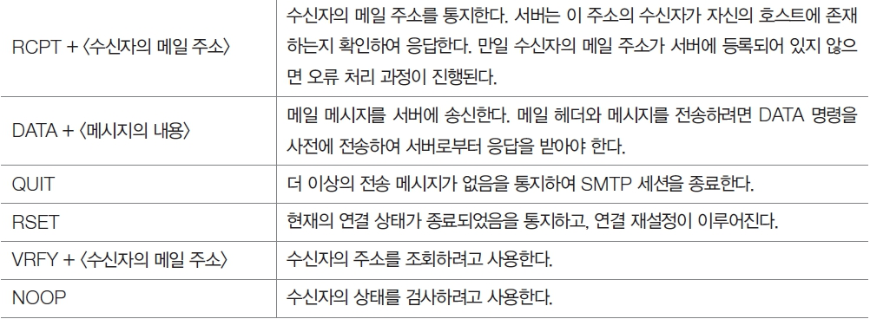
SMTP의 명령과 응답 (1)
SMTP 프로토콜의 기본 동작 원리는 SMTP 클라이언트의 명령 전송과 이에 대한 SMTP 서버의 응답으로 이루어짐
SMTP의 명령과 응답은 미리 정의된 문자 코드와 Enter 문자로 구성
주요한 8개 SMTP 명령

Slide 23
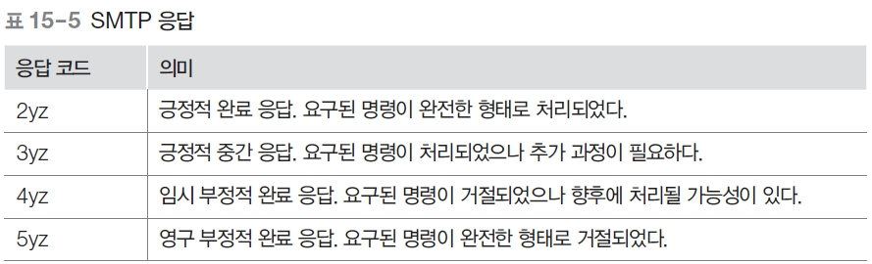
SMTP의 명령과 응답 (2)
클라이언트가 전송한 명령에 대하여 SMTP 서버는 SMTP 응답 기능을 수행
응답 정보는 [표 15-5]와 같이 세 자리의 코드와 추가 정보로 구성
코드의 첫 문자는 대부분 네트워크 응용 프로토콜에서 공통으로 정의된 2~5 값 중의 하나

Slide 24
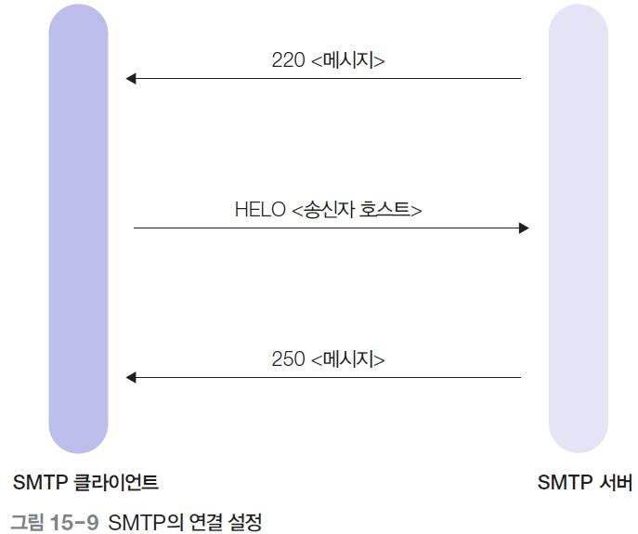
SMTP 세션 연결 (1)
명령과 응답
TCP 연결 설정이 정상적으로 이루어지면 [그림 15-9]와 같은 SMTP 세션의 연결 설정 절차가 진행
TCP 연결이 설정된 직후의 절차를 나타낸 것이므로 SMTP 서버에서 먼저 SMTP 응답이 이루어지는 것에 유의

Slide 25
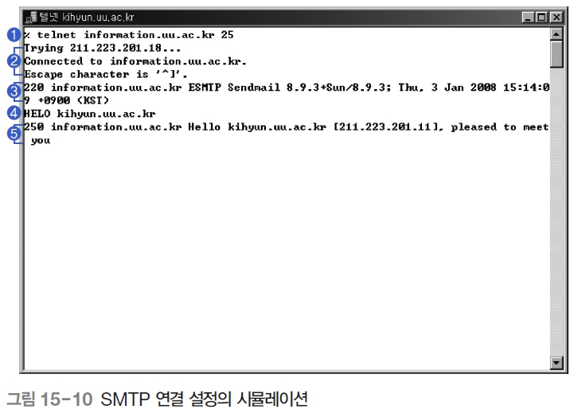
SMTP 세션 연결 (2)
시뮬레이션
[그림 15-10]은 SMTP 클라이언트 기능을 대신 수행하는 텔넷 프로그램을 이용한 SMTP 세션 연결의 예
텔넷이 실행되는 클라이언트의 호스트 이름은 kihyun.uu.ac.kr이고, 서버의 호스트 이름은 information.uu.ac.kr이라 가정

Slide 26
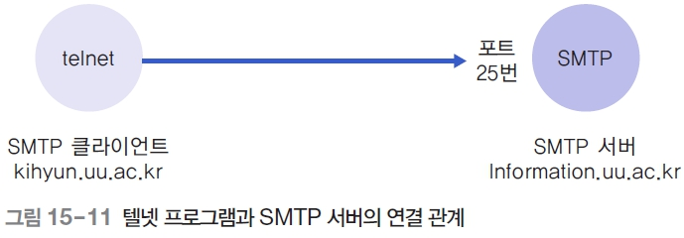
SMTP 세션 연결 (3)
텔넷 프로그램과 SMTP 서버의 연결 관계

Slide 27
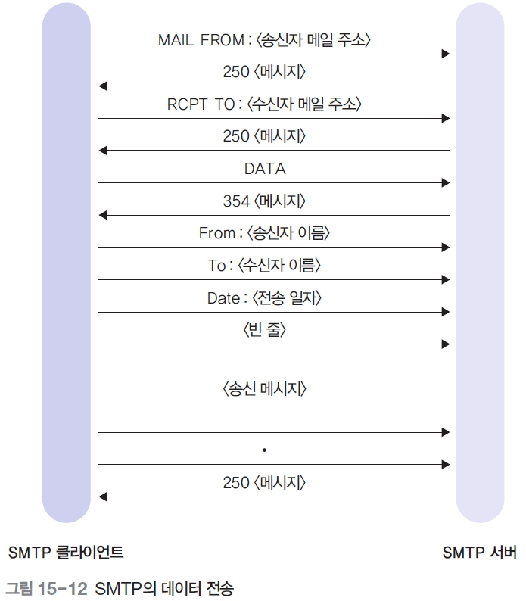
데이터 전송 (1)
명령과 응답
[그림 15-12]의 데이터 전송 단계는 크게 송수신자의 메일 주소 확인(MAIL FROM 명령, RCPT TO 명령), 메일 헤더 정보의 전송(From, To, Date), 하나의 빈 줄에 이어지는 메일 메시지의 전송으로 구분

Slide 28
데이터 전송 (2)
메일 주소 확인
송수신자의 메일 주소 확인 과정에서 SMTP 클라이언트가 SMTP 서버에 송신자와 수신자의 메일 주소를 전달
먼저 MAIL 명령을 사용해 송신자 메일 주소를 서버에 전달하는데, 서버에서 오류 상황이 발생하면 이 주소로 오류 내용을 회신받음
메일 헤더 정보 전송
사용자의 메일 헤더를 서버에 전송하기 위한 것이며, DATA 명령에 의해 시작
From, To, Date 등과 같이 전송하려는 헤더 정보를 순차적으로 한 줄씩 전송
메일 메시지 전송
송신자의 메일 내용을 전송하는 단계이며, 메시지를 원하는 만큼 순차적으로 전송

Slide 29
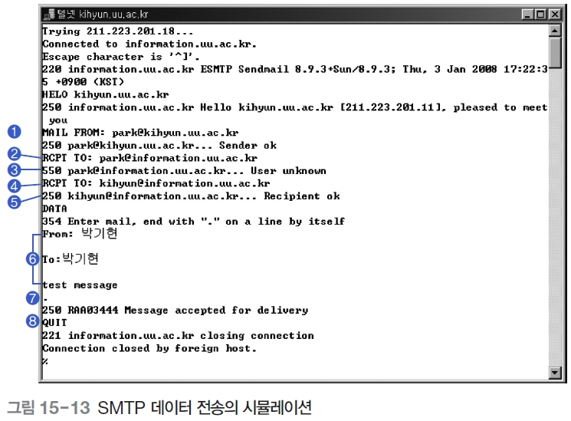
데이터 전송 (3)
시뮬레이션
[그림 15-13]은 텔넷 Telnet 프로그램을 이용한 메일 전송 과정을 보여줌
앞서 소개한 [그림 15-10]의 연결 설정 예에 이어서 진행 과정 전체를 표기한 것

Slide 30
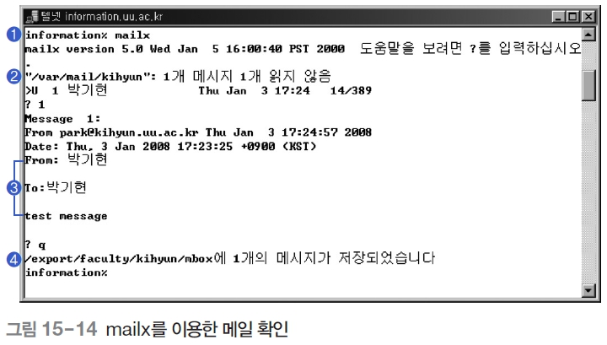
데이터 전송 (4)
mailx를 이용한 메일 확인

Slide 31
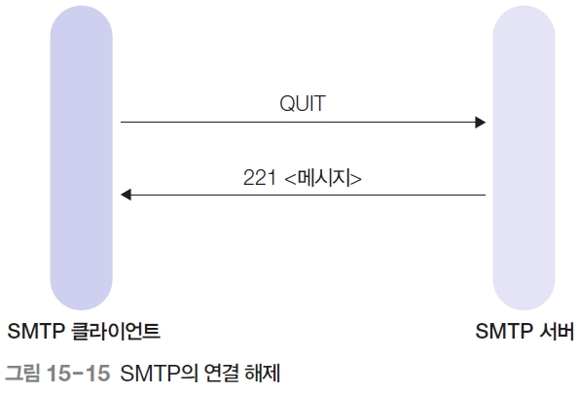
연결 해제
명령과 응답
[그림 15-15]는 SMTP 클라이언트가 QUIT 명령을 전송하고, 그에 따른 SMTP 서버의 응답 코드 221을 회신하는 과정

Slide 32
04 POP 서비스

Slide 33
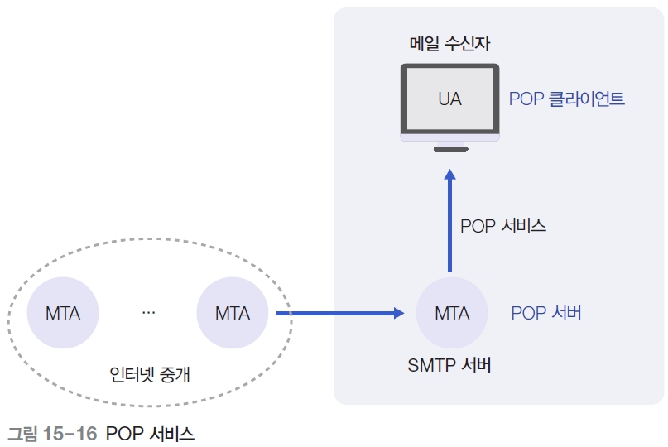
POP과 SMTP (1)
POP 서비스의 필요성
호스트 사이의 메일 교환 프로토콜인 SMTP와 별도로 SMTP 서버와 PC/스마트폰을 연동하기 위해 POP 서비스를 사용
[그림 15-16]은 POP 서비스의 역할

Slide 34
POP과 SMTP (2)
POP과 SMTP의 비교
POP 서비스를 수행하는 프로토콜은 기능적으로 SMTP와 동작이 유사하지만 다른 특징이 있음
클라이언트와 서버 사이의 동작은 SMTP처럼 명령과 응답으로 이루어짐
SMTP는 25번 포트를 사용하고, POP 서비스는 110번 포트를 사용한다
SMTP 클라이언트가 서버와 연결하는 과정에서는 인증 절차가 필요 없지만, POP 클라이언트가 POP 서버와 연결할 때는 로그인 이름과 암호를 입력하는 인증 절차를 거침
PC에서는 인증에 필요한 로그인 이름, 암호 정보가 메일 프로그램을 설치하는 과정에서 초기화되기 때문에 이후에는 인증 절차가 자동으로 처리

Slide 35
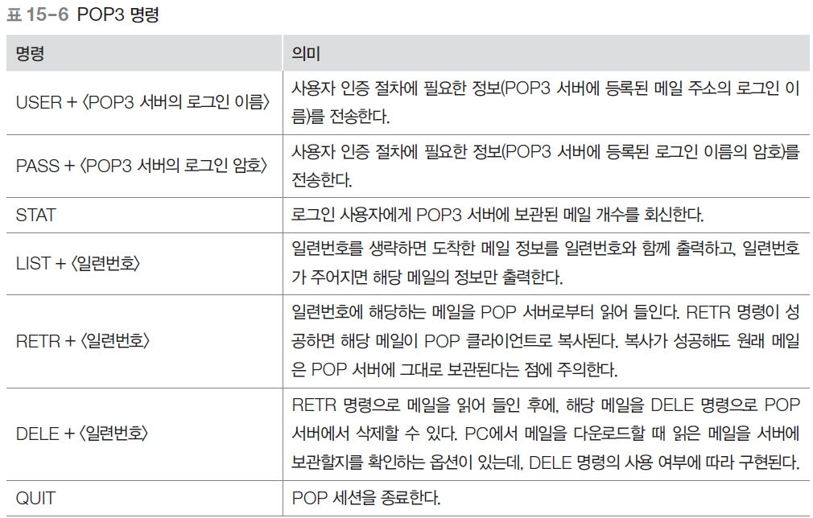
POP 명령과 응답 (1)
POP 서비스의 동작은 POP 클라이언트가 POP 서버에 전송하는 명령에 의해 시작
POP 서버가 명령을 실행하고, 그 결과를 응답 형식으로 만들어 클라이언트에 회신
POP3 서비스에서 규정한 주요 POP 명령

Slide 36
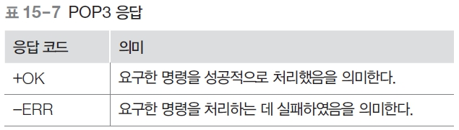
POP 명령과 응답 (2)
POP 클라이언트 명령을 요청받은 POP 서버는 결과를 POP 응답 형식으로 회신

Slide 37
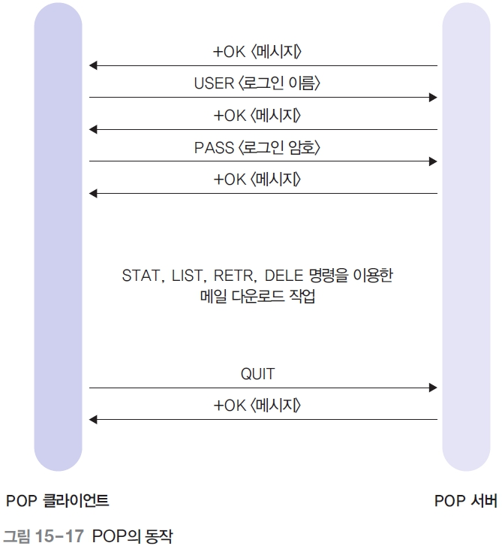
POP 동작 시나리오 (1)
TCP 연결의 설정과 인증
POP의 동작

Slide 38
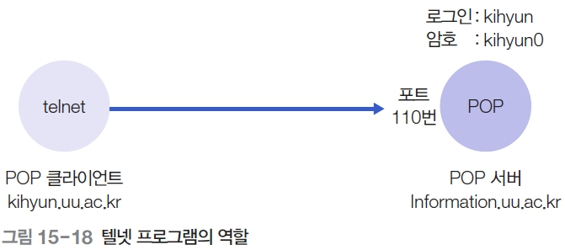
POP 동작 시나리오 (2)
시뮬레이션
메일이 보관된 POP 서버를 uu.ac.kr이라 가정하면, POP 클라이언트는 텔넷이 실행되는 kihyun.uu.ac.kr 호스트가 되고 POP 서버는 uu.ac.kr이 됨
수신자의 메일 주소는 kihyun@uu.ac.kr, 로그인 이름은 kihyun, 로그인 암호를 kihyun0이라 가정하면 [그림 15-18]과 같은 관계가 성립

Slide 39
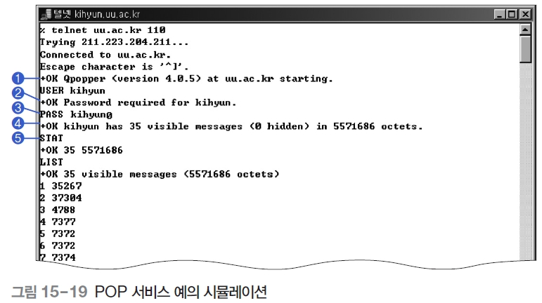
POP 동작 시나리오 (3)
[그림 15-19]처럼 텔넷 프로그램을 사용해 uu.ac.kr 호스트의 110번 포트에 TCP 접속을 시도함으로써 POP 서비스가 어떻게 진행되는지 알 수 있음

